Slide 1
测试需求评审
SY1606117 李岳檑 SY1606118 温元祯
SY1606413 谭伟良 PT1600283 王春柳

Slide 2
01 测试需求修改
CONTENTS
02 测试需求评审
03 测试

Slide 3
测试需求修改

Slide 4
测试需求修改
1. 添加测试环境以及测试计划
2. 编写了单元测试用例
3. 添加改进部分功能测试用例及测试数据

Slide 5
测试需求修改
添加测试环境以及测试计划
对DNS系统进行功能测试，而对其中的核心模块——异步过载保护模块进行单元测试和语句覆盖
功能测试由没有进行编码工作的王春柳完成
单元测试由李岳檑和温元帧完成

Slide 6
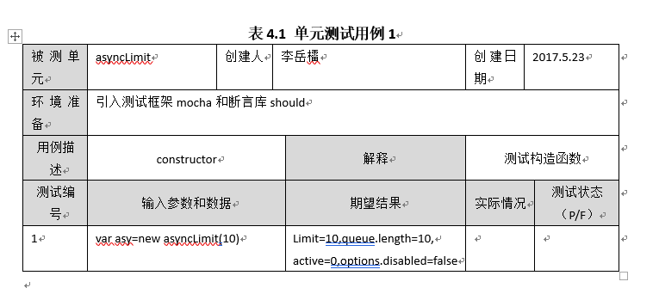
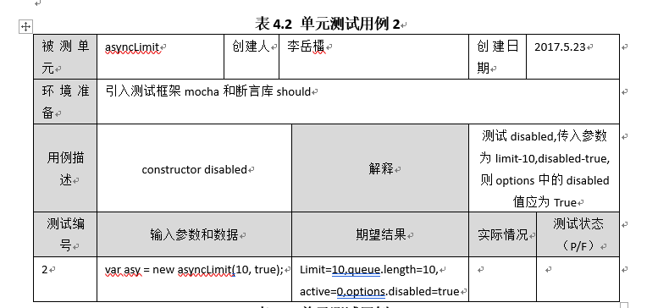
测试需求修改
编写了单元测试用例

Slide 7
测试需求评审

Slide 8
测试需求评审
1. 对BC组完成了测试需求评审
2. 完成了测试需求覆盖表
3. 完成了测试项覆盖表和测试用例覆盖表

Slide 9
测试

Slide 10
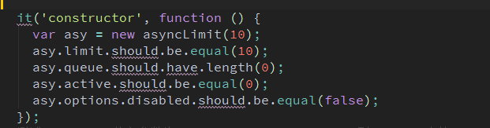
单元测试

Slide 11
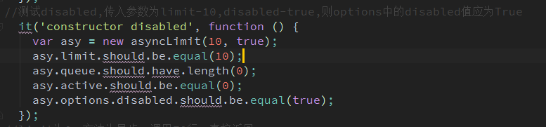
单元测试

Slide 12
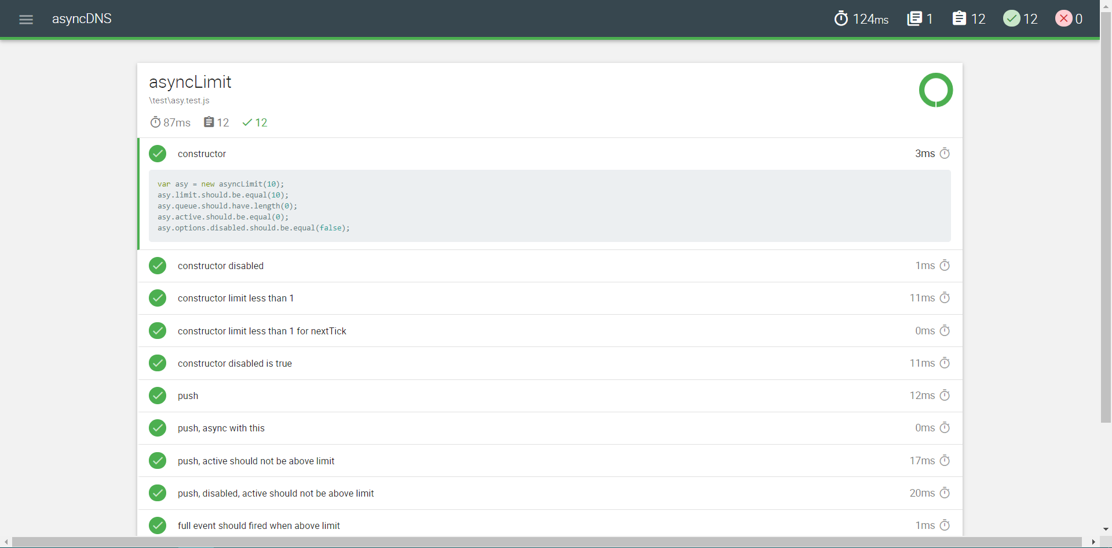
测试报告
mochawesome

Slide 13
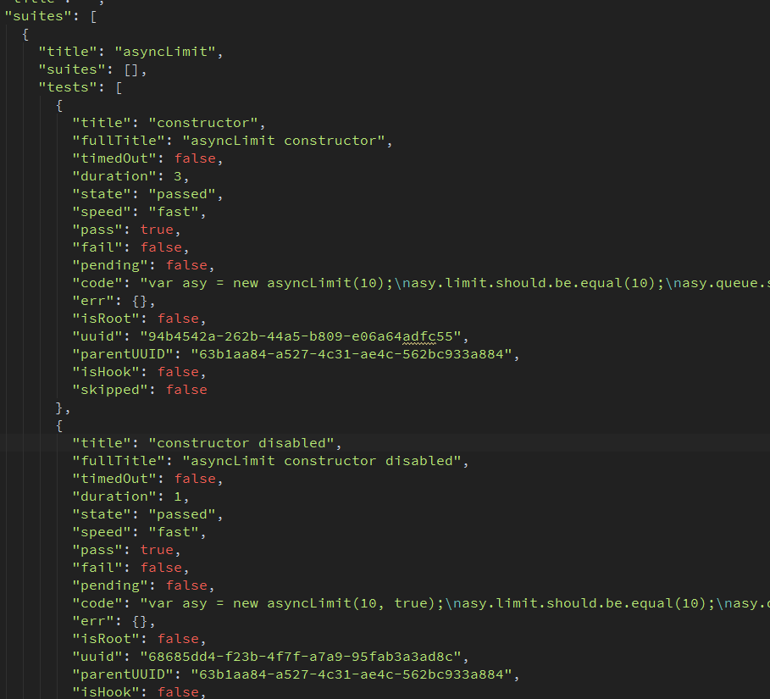
测试报告
mochawesome

Slide 14
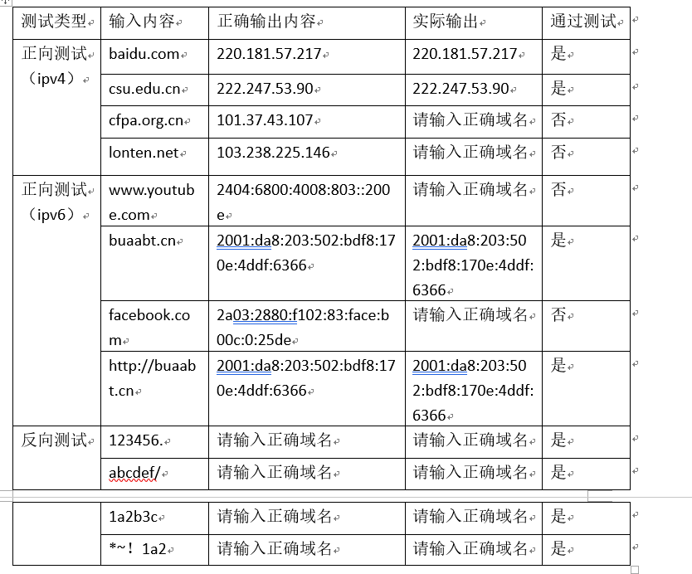
功能测试

Slide 15
Thanks

